Slide 1
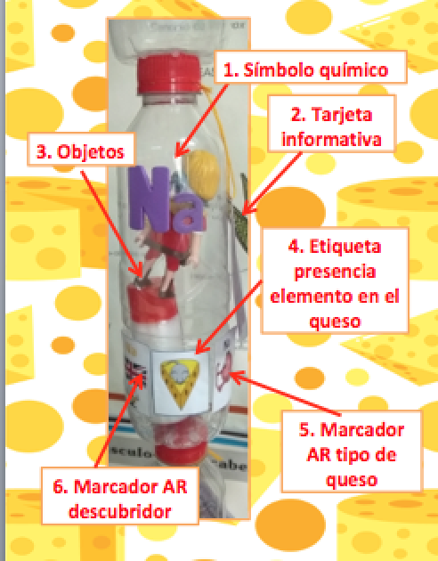
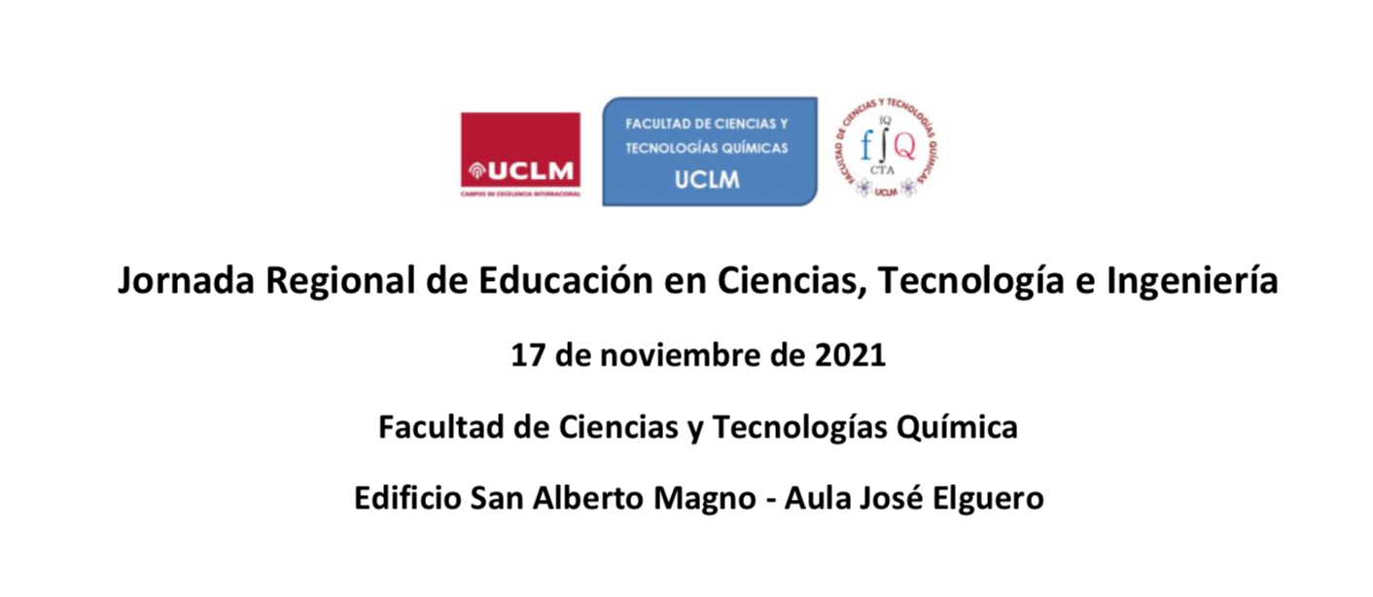
Las botellas y cubo elementos
con realidad aumentada

Slide 2
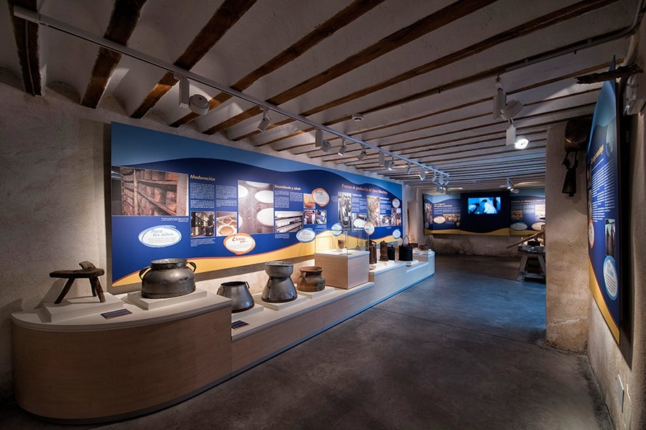
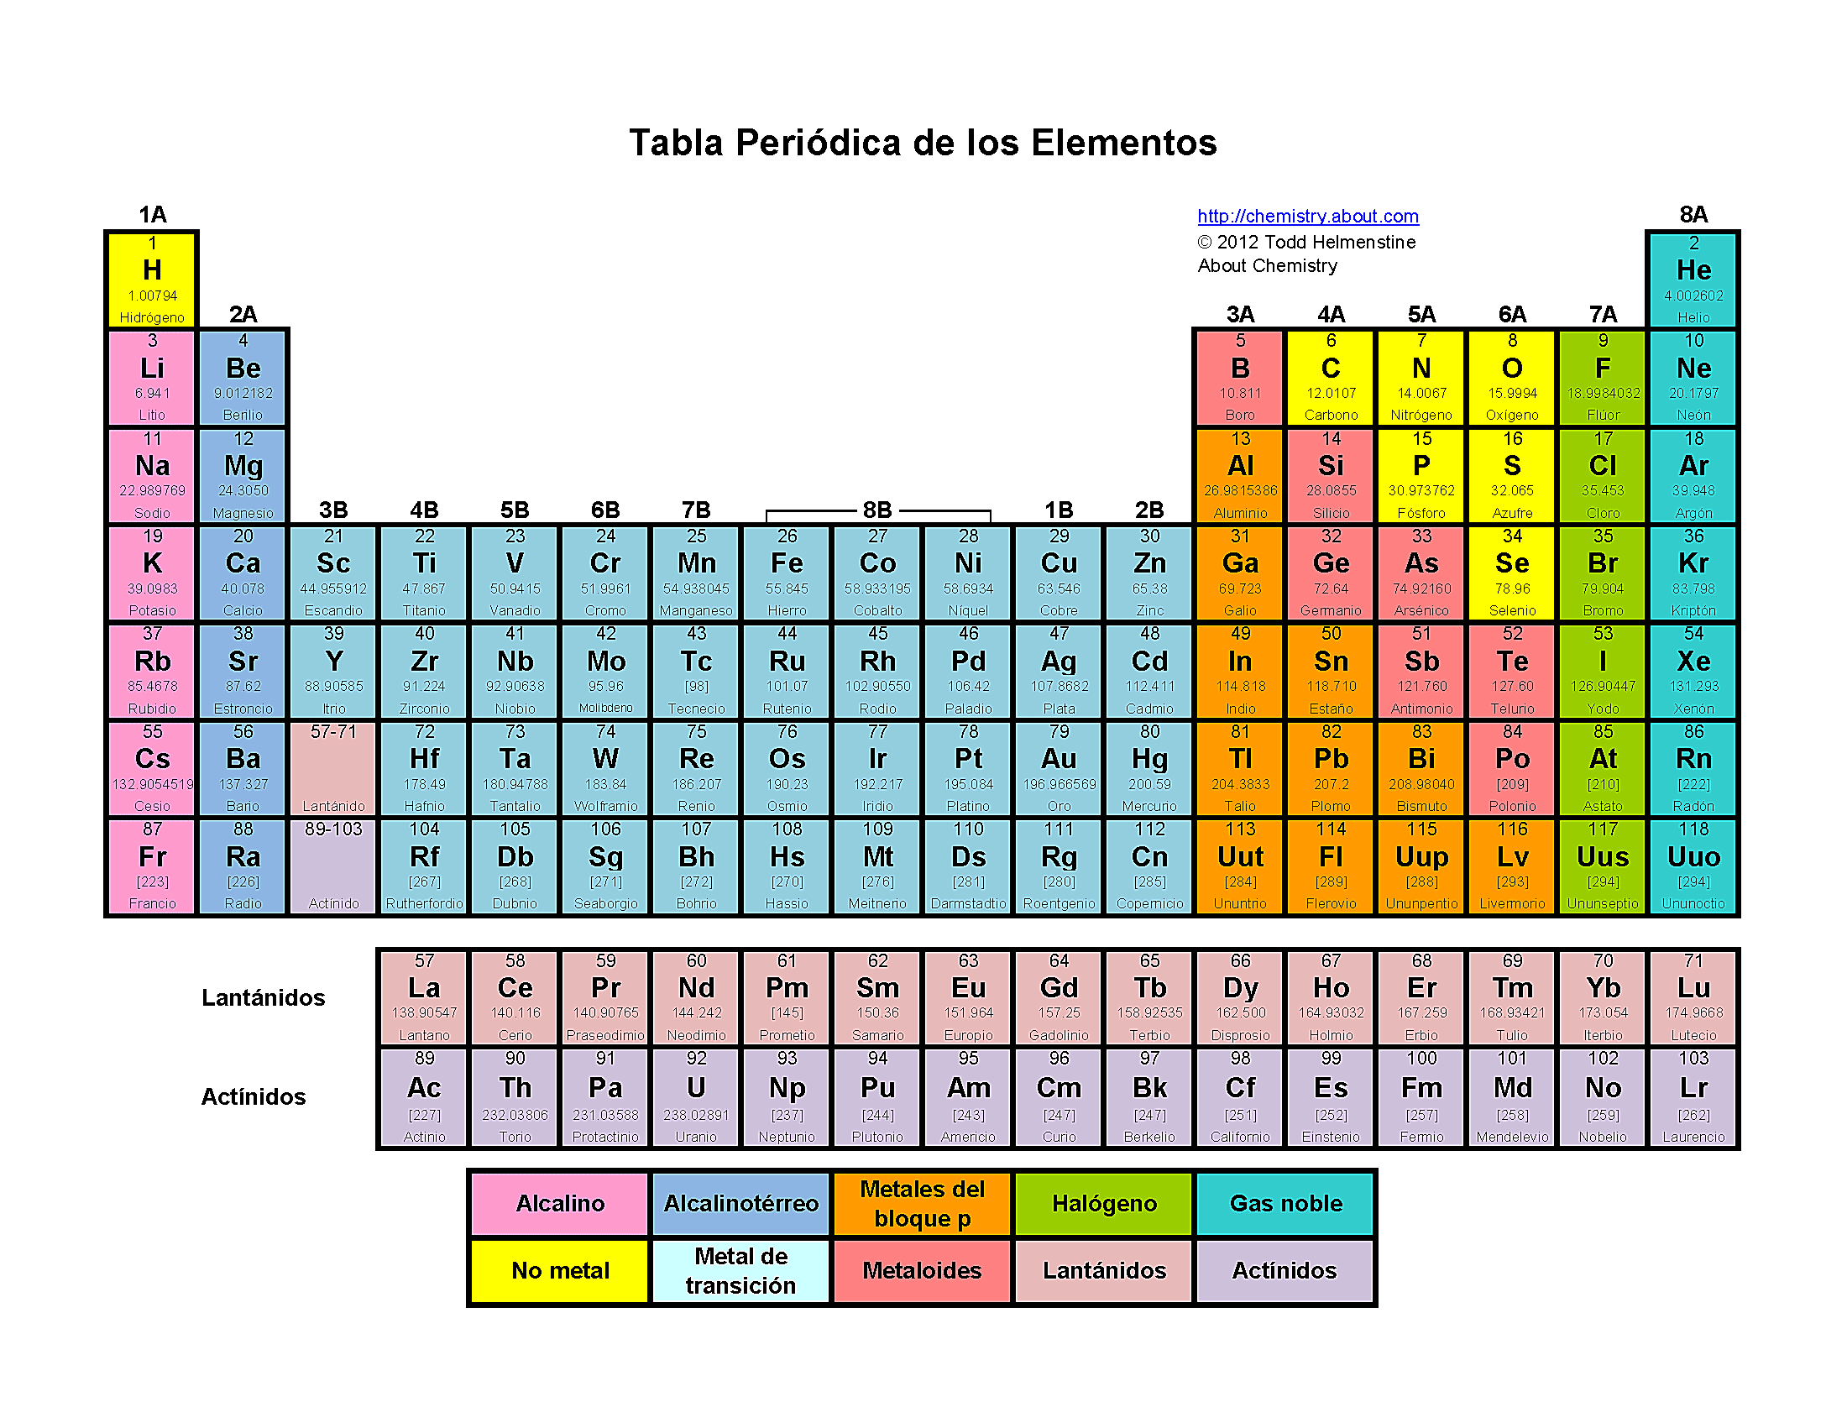
LA TABLA PERIÓDICA DEL QUESO
LA TABLA PERIÓDICA DEL QUESO
En España hay varios museos del queso y hasta muy recientemente, el único sobre el queso manchego se encuentra en Manzanares (Ciudad Real). Este hecho ha inspirado al alumnado y profesorado del IES Azuer para confeccionar una tabla periódica de los elementos químicos, con la pretensión conmemorar su 150 aniversario, y en donde el queso sea el componente fundamental, permitiendo, aunar la tabla periódica con la localidad a través del queso.
IES AZUER

Slide 3
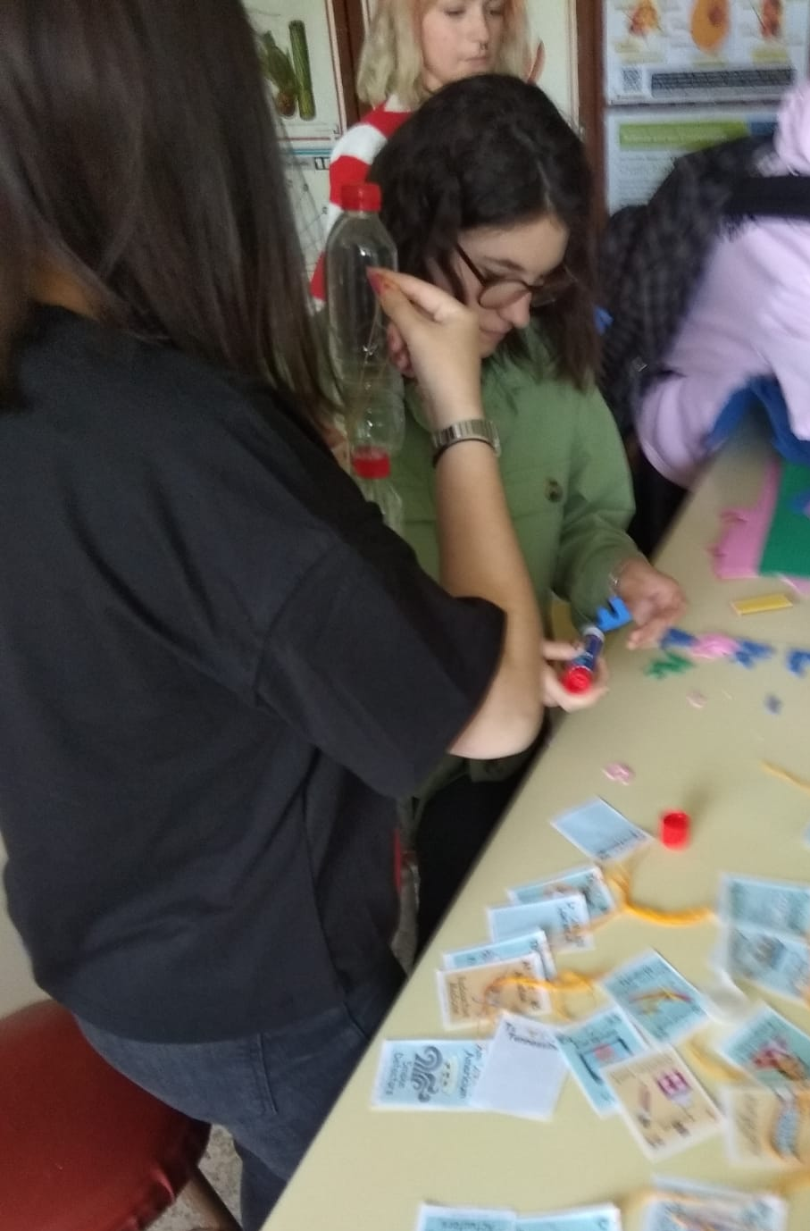
Metodología utilizada
Los pasos seguidos para la elaboración del proyecto de la tabla periódica del queso, han sido los siguientes:
Informar al profesorado de las diferentes asignaturas interesados en participar e indicar los cursos implicados.
Repartir tareas por asignaturas y cursos.
Fabricar la tabla periódica.
Evaluar el trabajo realizado por los alumnos
Mostrar y divulgar la tabla periódica realizada, tanto en el Instituto como fuera del mismo.

Slide 4
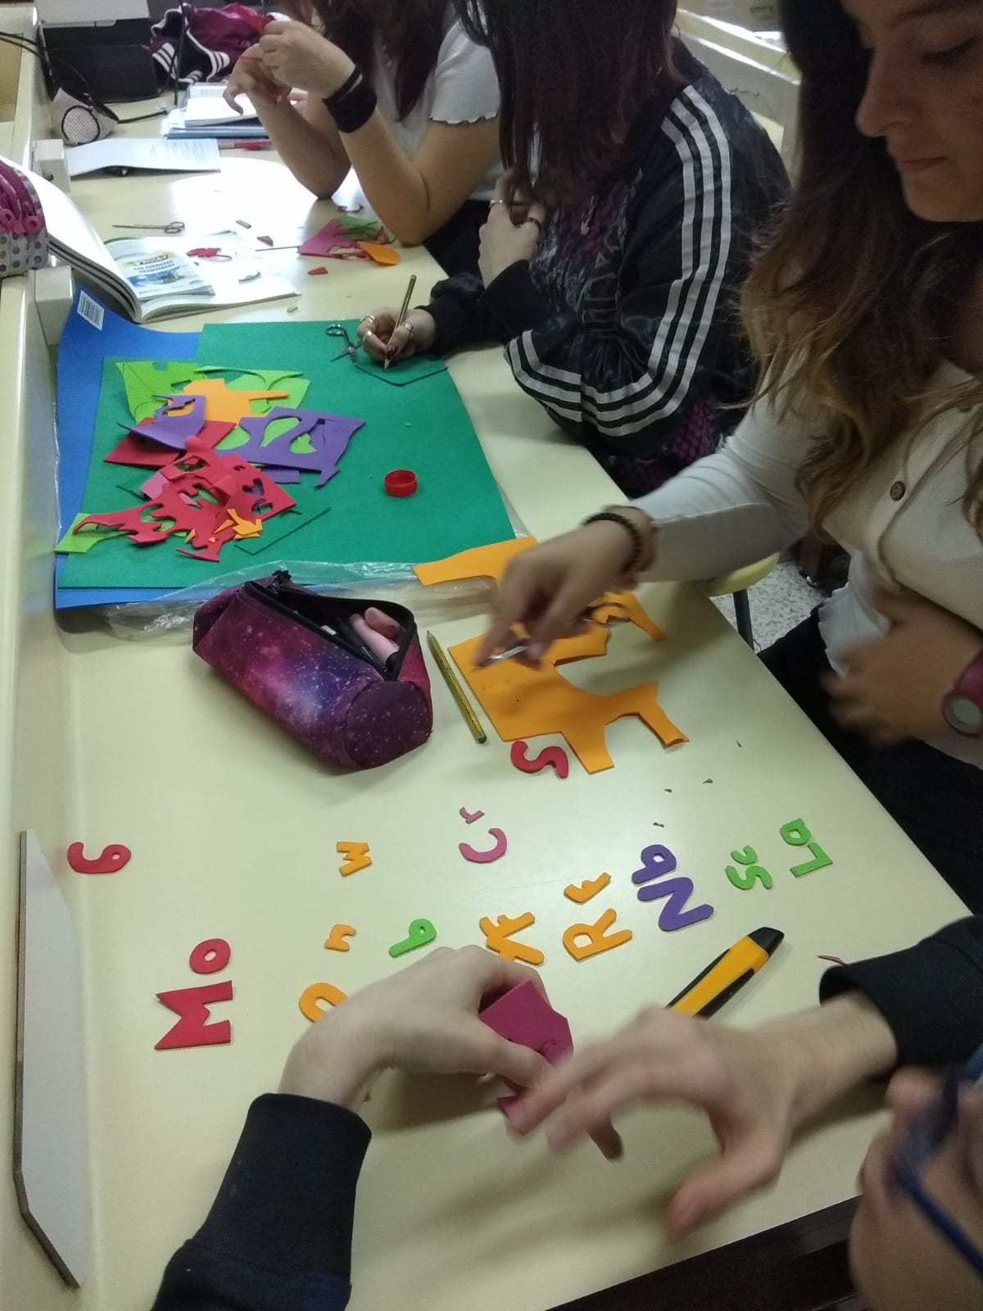
Asignaturas y cursos implicados
Física y Química con los cursos de 3º ESO, 4º ESO y 1º Bachillerato.
Biología y Geología con los cursos 3º ESO y 4º ESO
Ciencias Aplicadas a la Actividad Profesional con 4º ESO
Cultura Científica con 4º ESO y 1º Bachillerato.
Plástica y Visual con 1º ESO y 4º ESO
Ámbito Socio-Lingüístico con 3º PMAR
Además, han participado los alumnos del Club de la Ciencia (1º-4ºESO) y los de Formación Básica de Mecanizado.

Slide 5
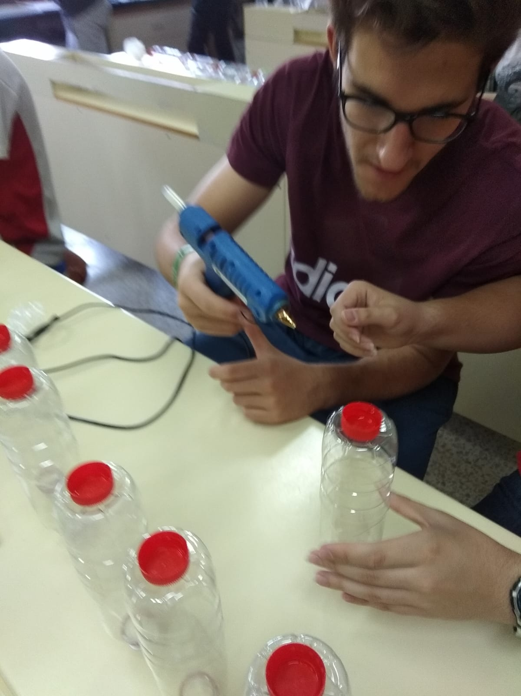
Materiales empleados
La tabla periódica ha sido confeccionada con botellas de plástico de agua mineral de 500 ml vacías, que se han ido reutilizadas por los alumnos, profesores y personal de limpieza del IES. Estas botella proceden de la máquina expendedora existente y la cafetería del Instituto.
Otros materiales utilizados para la elaboración de la estructura básica han sido: pistola de silicona, barras de silicona, hilo, pajitas de colores largas, alambre, papel, goma EVA y pegamento.
El armazón de la tabla está formado por unas barras de hierro que los alumnos de mecanizado suministraron.
Finalmente, diferentes objetos que han sido introducidos en cada botella, y que van, desde un globo, hasta un móvil.

Slide 6
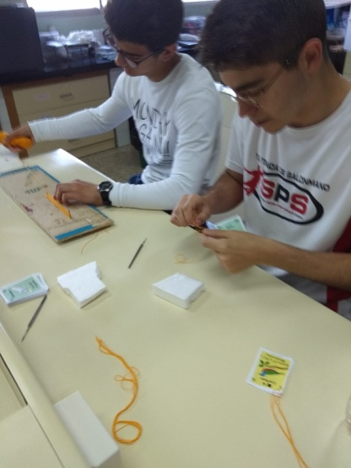
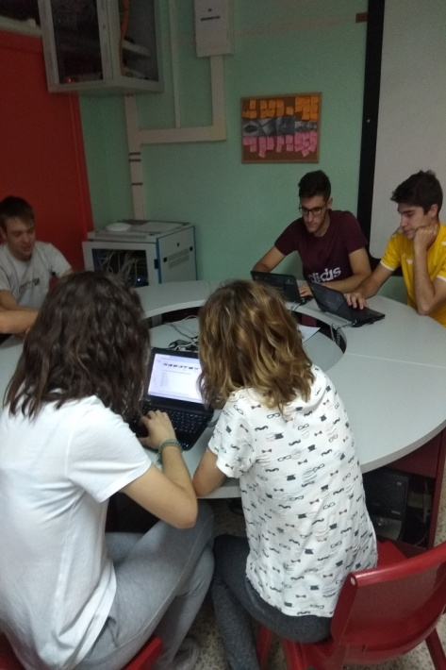
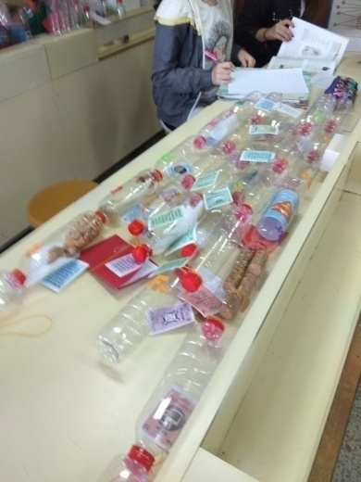
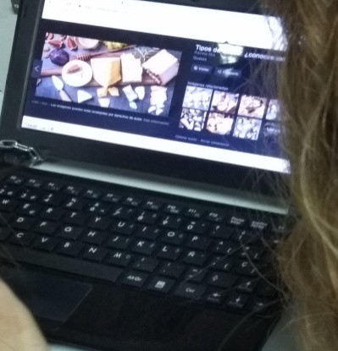
Proceso de elaboración de la tabla periódica del queso (I)
Se ha realizado un reparto de tareas por alumno y asignatura, de tal forma que aquellos que cursan Física y Química han tenido buscado información sobre el número atómico, másico y las propiedades del elemento químico. En Biología y Geología los alumnos implicados buscaron sobre la importancia de dichos elementos para los seres vivos, así como algunas curiosidades de los mismos. Los alumnos de PMAR han trabajado la etimología de los elementos relacionados con el queso. En Cultura Científica han obtenido información sobre sus aplicaciones, y han elegido los objetos a introducir en las botellas. En CAAP han recopilado información sobre la nacionalidad de los científicos descubridores de los elementos químicos, así como los quesos presentes en esos países.

Slide 7
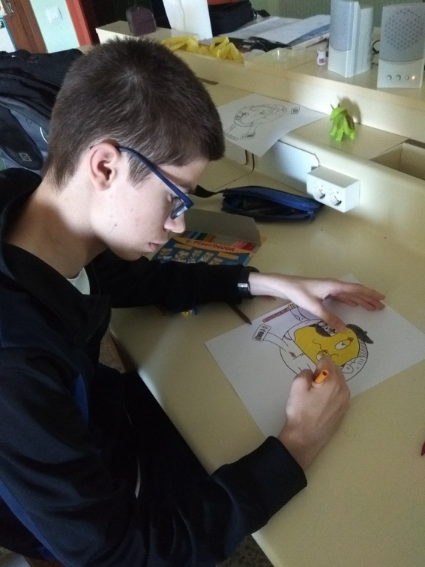
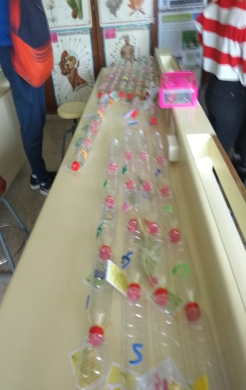
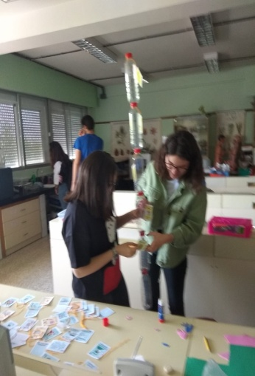
Proceso de elaboración de la tabla periódica del queso (II)
Con la información obtenida se ha comenzado la construcción de la tabla periódica por los alumnos de Cultura Científica, CAAP y del Club de la Ciencia: han unido las botellas, colocado las letras, atado las etiquetas al cuello de las botellas con la información sobre los elementos químicos y han introducido los objetos. Una vez listas las botellas se colocaron según la clásica disposición de la tabla periódica por grupos y periodos, sobre un armazón de hierro restaurado por los alumnos de Taller de Mecanizado.
Los alumnos de plástica y visual realizaron un dibujo sobre la mascota del queso. (Se seleccionó el más votado por los alumnos).
Finalmente los alumnos de Tecnología han realizado las pegatinas/etiquetas con la información en realidad aumentada (AR), empelando el programa “Creator” de Aumentaty. Por el momento, únicamente ha sido posible realizarlo con algunos elementos químicos.

Slide 8
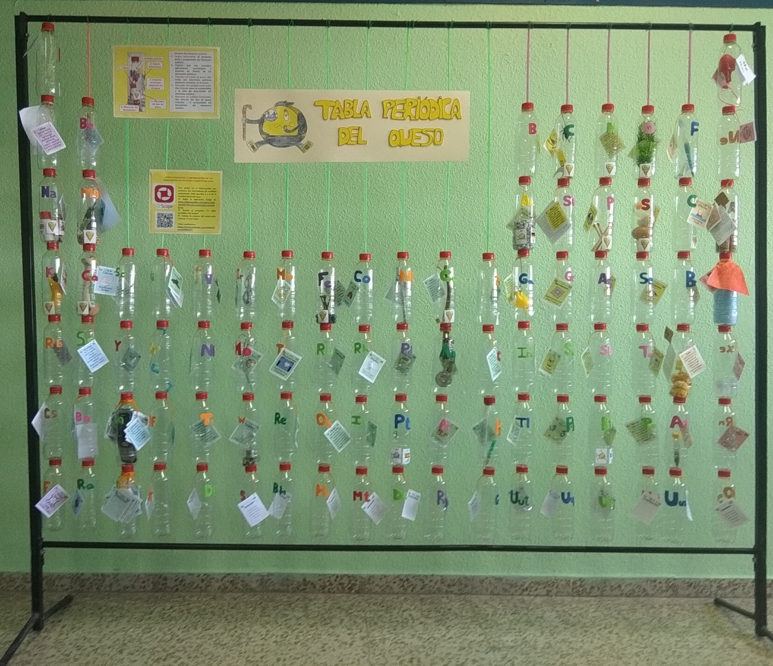
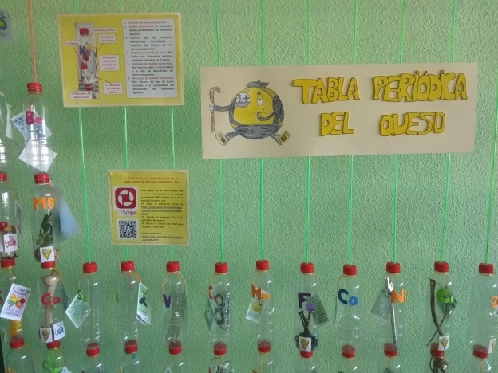
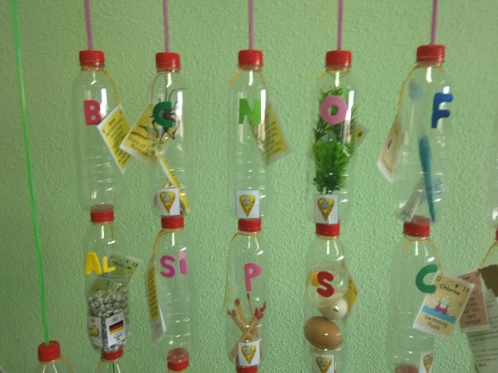
Resultado de la tabla periódica del queso
Todo el trabajo ha sido valorado según los estándares programados por el profesorado y además, en septiembre, la tabla periódica del queso saldrá fuera del aula, para ser presentada y expuesta en diferentes centros de Manzanares por alumnos que se han ofrecido voluntariamente.

Slide 9
Información en cada botella
Símbolo del elemento químico.
Tarjeta informativa. Se muestran datos y propiedades del elemento químico.
Objetos que nos muestran aplicaciones, curiosidades e historias de interés de los elementos químicos.
Etiqueta con trocito de queso. Nos indica que elementos químicos podemos encontrar en el queso.
Marcador de realidad aumentada. Nos informa sobre la nacionalidad y la vida del descubridor del elemento químico.
Marcador de realidad aumentada, Nos informa del tipo de queso asociado a la nacionalidad del descubridor del elementos químico.
1. Símbolo químico
2. Tarjeta informativa
3. Objetos
4. Etiqueta presencia elemento en el queso
5. Marcador AR tipo de queso
6. Marcador AR descubridor

Slide 10
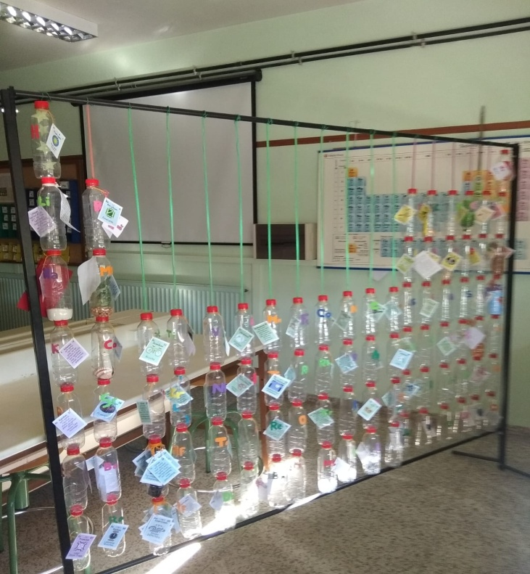
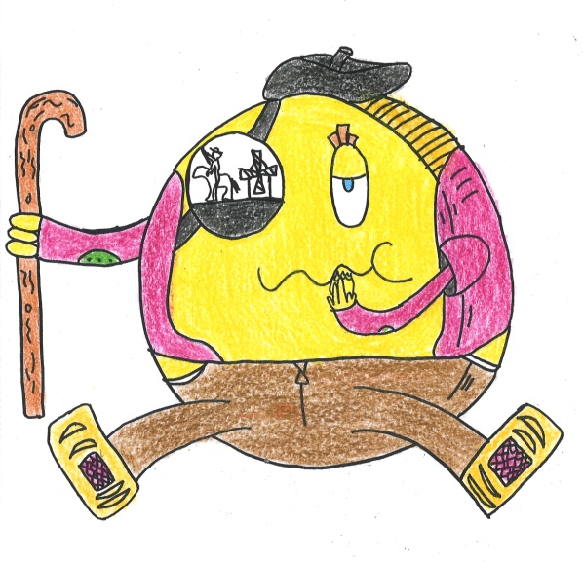
Proyecto fuera del aula. Divulgando la ciencia ciudadana.
La
Presentación y exposición de
LA TABLA PERIÓDICA DEL QUESO
Lugar: Biblioteca Municipal de Manzanares
“Lope de Vega”
Exposición de
LA TABLA PERIÓDICA DEL QUESO
En el Museo del Queso, en la Casa de la Cultura y otros colegios de la Manzanares

Slide 11
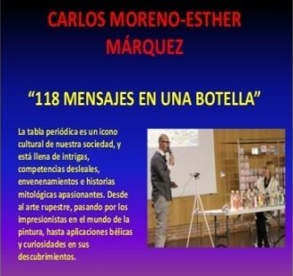
Evolución del proyecto
En un principio el proyecto fue titulado “Mensajes de los elementos químicos dentro de una botella” y con está idea se fue elaborando la tabla periódica incluyendo en cada recipiente algún objeto que fuera significativo o curioso del elemento químico, utilizando como ejemplo la realizada por los alumnos del colegio del Pirineu de Andorra dirigidos por Carlos Moreno y Esther Márquez (http://proyectos.cimand.net/pt/)
Posteriormente, se decidió ampliarla, introduciendo la relación entre el queso y los elementos químicos desde una doble perspectiva; por un lado marcando las botellas con un logotipo de un queso creado por los alumnos, aquellos elementos químicos que podemos encontrar en el queso, y por otro, el país de origen de los descubridores de los elementos químicos y el tipo de queso presente en dicho país.
Últimamente se ha decido incluir la realidad aumentada (AR) mediante el programa “Creator Aumentaty”, siguiendo los resultados obtenidos con otro proyecto titulado “Los cuboelementos con realidad aumentada” que también, se está realizando en el IES Azuer (https://www.youtube.com/watch?v=7yJapBNkTqA&t=2s)
Finalmente, indicar que el proyecto es dinámico y por tanto, está en continua evolución y que todavía quedan algunas botellas por completar.

Slide 12
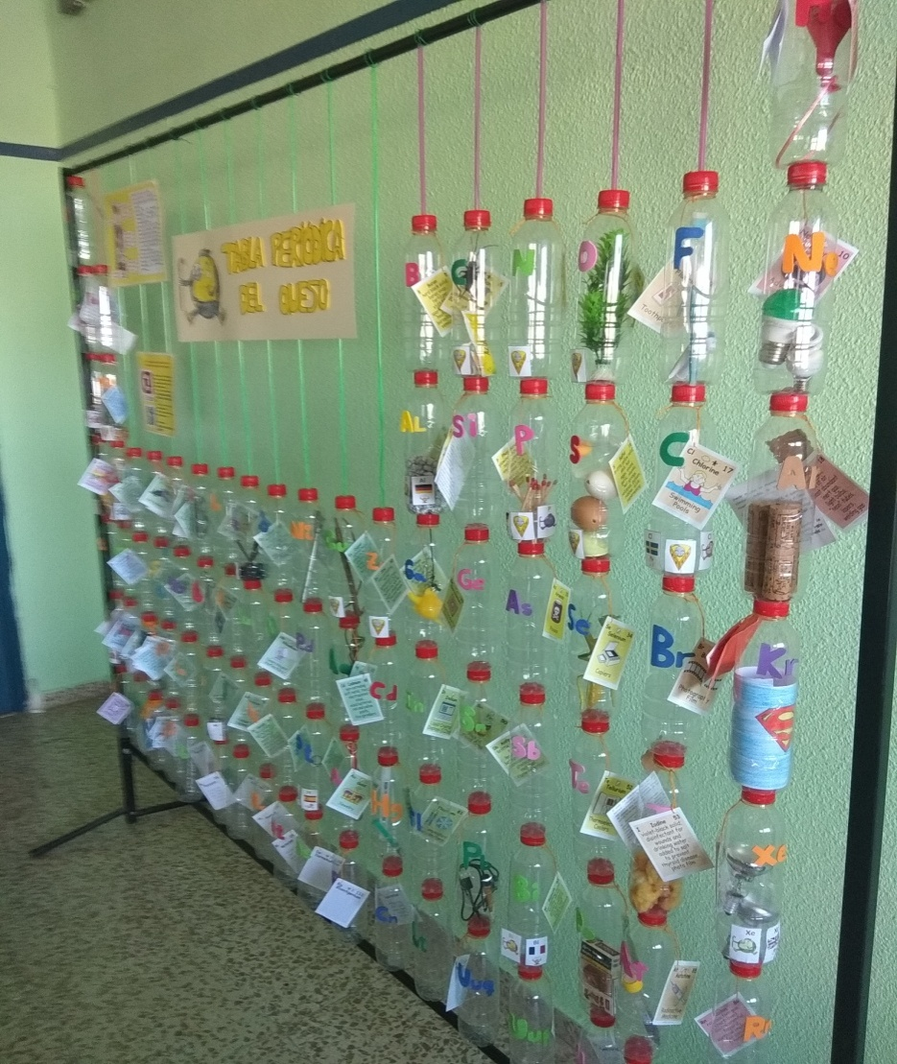
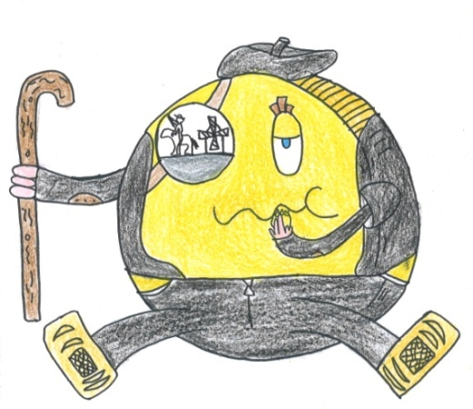
Resumen
Proyecto multidisciplinar en el que ha participado la mayoría de los alumnos de la ESO, y en el que se ha trabajado de forma colaborativa. Además, ha permitido el desarrollo y consecución de numerosos estándares de diversas asignaturas y, por tanto, convertirse en un proyecto STEAM del Centro. Al mismo tiempo, se le ha dado una imagen especial a la tabla periódica, asociándola a un producto tradicional de la localidad, como es el queso, permitiendo que el proyecto salga fuera del aula y pueda ser compartido por todos los ciudadanos de Manzanares. Con ello se pretende acercar la ciencia a la ciudadanía por medio de la cultura científica.

Slide 13
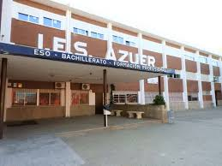
Participantes
Alumnado:
Grupos A,B y C de 3º y 4º curso de ESO, 3º PMAR y 1º A de Bachillerato. Además, de dieciocho alumnos del Club de la Ciencia de 1º a 4º de la ESO, y finalmente alumnos de mecanizado.
Profesorado:
Hipólito Rubio de Física y Química.
Rosa Calderón de Física y Química.
Mª Paz Sevilla de Biología y geología.
Mª Ángeles Martínez de Biología y Geología
Manuel Gallego del Ámbito Sociolingüístico.
Javier Ramírez de Educación Plástica y Visual.
Coordinador:
José Luis Olmo Rísquez (jlorisquez@gmail.com).
Agradecimientos
Al equipo directivo del IES Azuer, a las Concejalías de Turismo y Cultura y Educación de Manzanares. A la Biblioteca Municipal, donde se llevará a cabo una charla y la exposición de la tabla periódica.
Fondo de la sdiapositivas Designed by Kamimiart

Slide 14
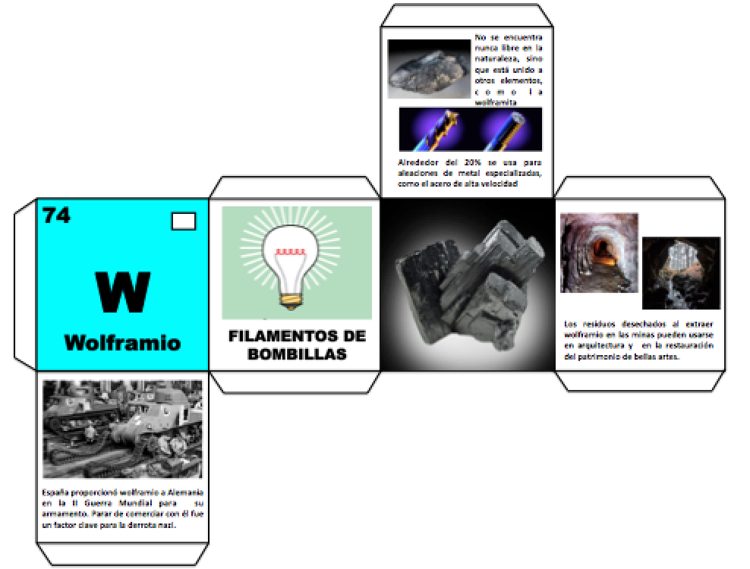
Los cubo elementos químicos con realidad aumentada
INSTRUCCIONES GENERALES PARA LA CREACIÓN DE CUBOS-ELEMENTOS

Slide 16
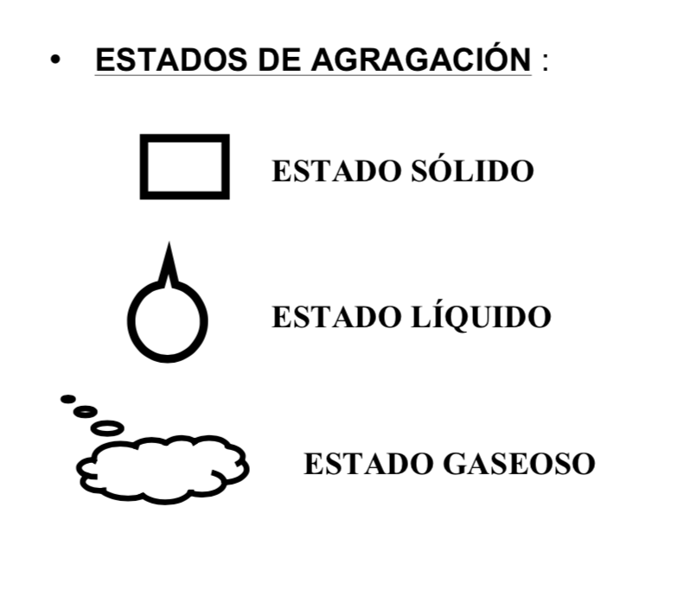

Slide 18
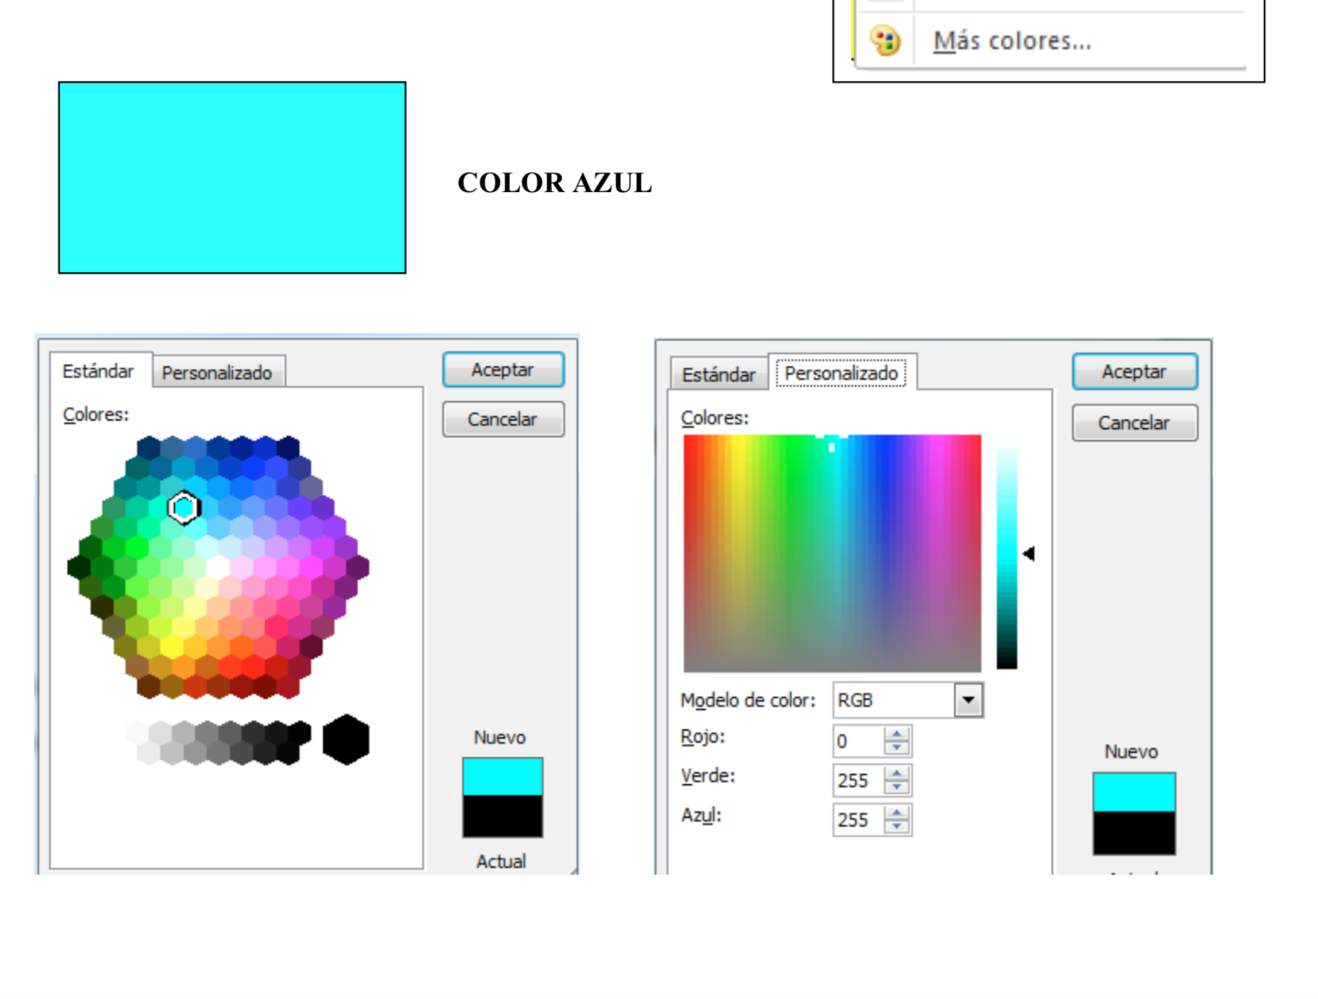

Slide 24
https://www.youtube.com/watch?v=7yJapBNkTqA
MUCHAS GRACIAS
POR SU ATENCIÓN

